Slide 1
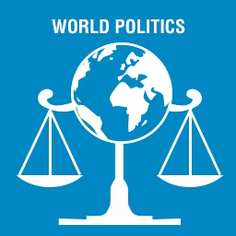
Әлемдік саясат және қазіргі халықаралық қатынастар
Айдарбаева Раушан қайса қызы
Тарих ғылымдарының кандидаты
Қауымдастырылған профессор

Slide 2
Жоспар
Әлемдік саясат және халықаралық қатынастар түсінігі
Халықаралық қатынастар теориясындағы негізгі әдістер мен дәстүрлі мектептер
Қазіргі халықаралық қатынастар жүйесіндегі Қазақстанның орны

Slide 3
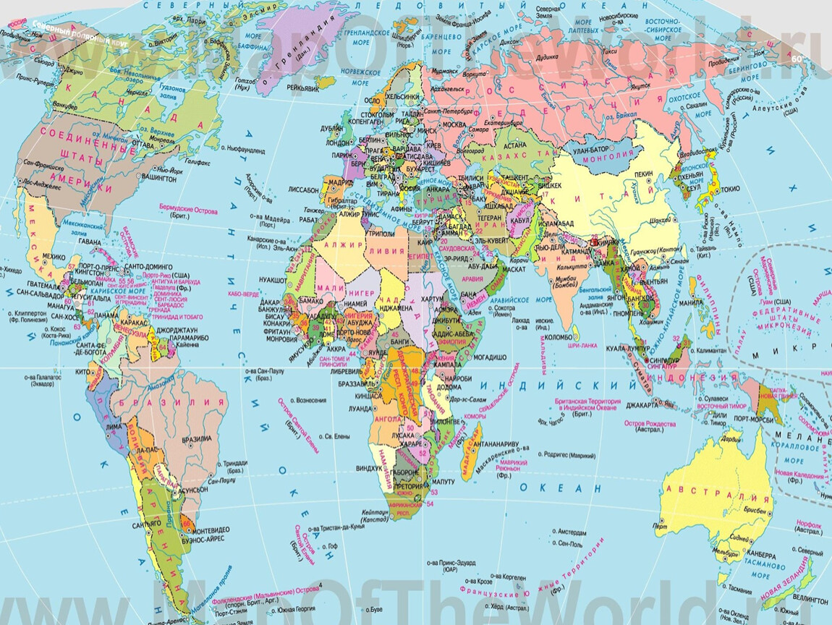

Slide 4
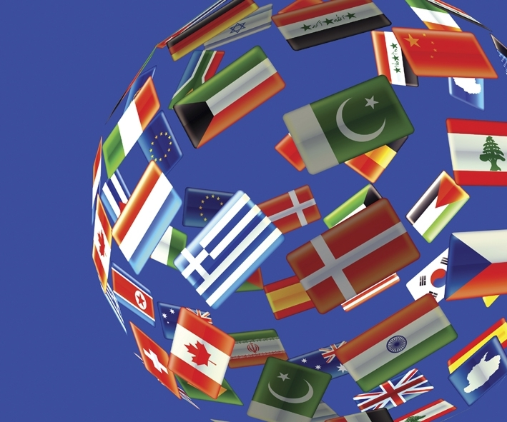

Slide 5
Әлемдік саясат – мемлекеттердің халықаралық аренадағы қызметі және олардың арасындағы мемлекеттік және ұлттықтан жоғары деңгейдегі саяси қарым-қатынастар (мысалы, БҰҰ аясында)
Халықаралық қатынастар – халықтар арасындағы, мемлекеттер мен мемлекеттік бірлестіктер арасындағы саяси, экономикалық, дипломатиялық, әскери, мәдени, ғылыми-техникалық және басқа да байланыстар мен өзара қарым-қатынастарының жиынтығы
Сыртқы саясат – мемлекеттің халықаралық аренадағы ұлттық шекаралардан тыс өз қажеттіліктері мен мүдделерін жүзеге асыру жөніндегі қызметі

Slide 6
Сыртқы саясат
Халықаралық қатынастар
Әлемдік саясат

Slide 7
Бейбіт қатар өмір сүрудің 5 қағидасы:
Аумақтық тұтастық пен егемендікті құрметтеу;
Шабуыл жасамау;
Бір-бірінің ішкі істеріне араласпау;
Тең дік және өз-ара пайда;
Бейбіт өмір сүру

Slide 8
Дипломатия – халықаралық қақтығыстарды болдырмау немесе реттеу, мемлекетаралық және халықаралық ынтымақтастықты кеңейту және тереңдету мақсатында келіссөздер жүргізу және өзара қолайлы шешімдерді іздестіру өнері
Дипломатияның міндеттері:
Мемлекет мүдделерін ілгерілету және туындаған проблемаларды дипломатиялық арналар мен бейресми байланыстар арқылы шешу;
Мемлекеттер арасындағы экономикалық, саяси және өзге де қатынастарды реттеу

Slide 9
Халықаралық қатынастарға көзқарастар:
Саяси идеализм – жалпыға ортақ әлем құру мүмкін және оған қол жеткізуге болады.
Мемлекеттер арасындағы жанжалдарды келіссөз арқылы шешуге болады;
Ұжымдық қауіпсіздік жүйесіне ерекше рөл берілді
Саяси реализм – мемлекеттер өз мүдделері мен мақсаттары үшін үздіксіз табиғи күреседі
Халықаралық саясат билік үшін күрес
Қарулы қақтығыс арқылы қиындықтан шығу – қалыпты жағдай

Slide 10
Жаһандық проблемалар:
Ядролық қару
Экологиялық
Азық-түлік
Әлемдік мұхит
Демографиялық
«Солтүстік-Оңтүстік»

